Slide 1
题型突破 语法填空
高考英语
北京市专用

Slide 2

目 录
考情透视
方法透析
有提示词填空题
无提示词填空题
五年高考
三年模拟

Slide 3
考情透视
年份 | 有提示词填空 |  |  |  |  |  | 无提示词填空
 | 动词 |  | 形容词、副词 |  | 代词 | 名词 复数 | 介词 | 冠词 | 主从复合 句
 | 谓语 动词 | 非谓语形 式 | 词性 转换 | 比较 等级
2024 | 3 | 3 | 1 | 0 | 0 | 1 | 1 | 0 | 1
2023 | 3 | 3 | 1 | 0 | 0 | 1 | 1 | 0 | 1
2022 | 3 | 2 | 0 | 1 | 1 | 0 | 1 | 0 | 2
2021 | 2 | 3 | 1 | 0 | 0 | 1 | 1 | 0 | 2
2020 | 3 | 2 | 1 | 1 | 0 | 1 | 1 | 0 | 1
小计 | 14 | 13 | 4 | 2 | 1 | 4 | 5 | 0 | 7

Slide 4
考情分析
北京高考语法填空题由三篇文本组成,语篇类型主要为说明文和记叙文,每篇词数
约60—80。文本内容主要为科学研究发现、趣闻、个人故事等。
从考点上看,动词的时态、语态和动词的非谓语形式设题最多,试题较为基础;主从复 合句设题数量次之,主要考查名词性从句和定语从句;接下来为形容词和副词、介词、名
词复数;最后是代词。近5年未考查冠词。

Slide 5
备考策略
1. 重点梳理高频考点
(1)时态方面多考查一般现在时、一般过去时和现在完成时,偶尔涉及现在进行时、现
在完成进行时、过去完成时和过去完成进行时;语态方面考查较简单,主要为一般现在
时的被动语态和一般过去时的被动语态。
(2)动词的非谓语形式多考查动词的过去分词形式、动词不定式和动词-ing的一般式在
句子中作定语和状语的用法,未考查动词的非谓语形式的完成式、进行式。
(3)情态动词、虚拟语气等较复杂的语法项目未出现在语法填空试题中,所以考生在备
考阶段要将复习重点放在必备语法基础知识上,通过语篇训练巩固语法知识,少做偏题
和怪题。

Slide 6
2. 研究命题规律,熟练掌握做题技巧
高考语法填空题分两种:有提示词和无提示词。有提示词的考查内容包括:动词的时 态、语态、主谓一致以及动词的非谓语形式,名词复数变化,形容词和副词的比较等级
变化,词性转换(如形容词与副词、名词与形容词的词性转换),代词的词形转换等。无
提示词的考查内容包括:根据上下文语境填入冠词、连词、介词等。
3. 系统学习构词法规则,研究词形转换规律
学生需系统学习构词法的基本规则,依托语篇训练,熟练运用前缀、后缀进行正确的词
汇转换。系统学习构词法不但可以帮助扩大词汇量,还可以帮助学生通过对前缀、后
缀的识别辨别词类,并把相关联的词汇组合在一起,构建系统词汇图,对阅读理解和书面
表达能力的提高也有帮助。

Slide 7
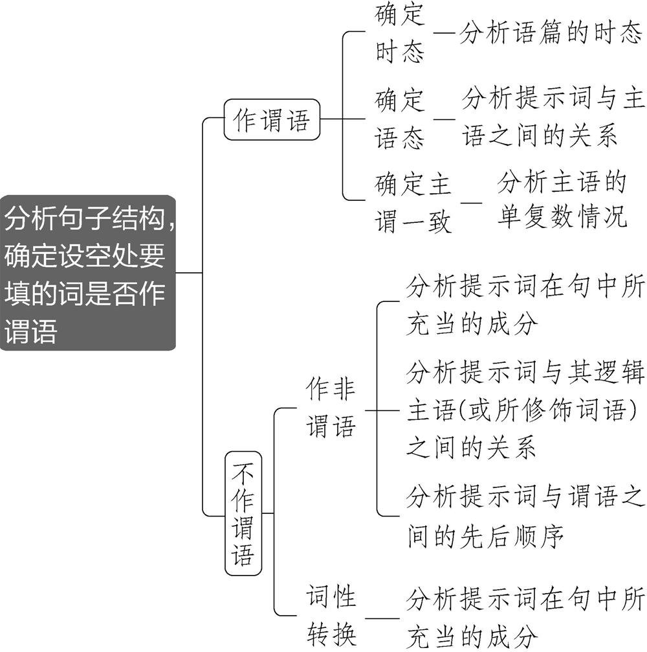
方法透析
有提示词填空题
有提示词填空题要求使用括号中单词的正确形式填空,主要考查谓语动词的时
态、语态和主谓一致、动词的非谓语形式、形容词和副词的比较级及最高级、名词
复数、词性转换以及代词的词形转换。
1.给出动词原形

Slide 8
(1)考查时态、语态和主谓一致
例1 ①At that time, soda pop was sold in bottles, and they were washed and ______(fill)
again.
②In Logan, three people ______(take) to a hospital, while others were treated at a local clinic.
解析 ①分析句子结构可知,设空处作谓语且与washed并列,主语they与fill之间为被动
关系,但设空处前面已经有了were,故填filled。
②while意为“而”,表示对比,连接并列分句,前后时态应保持一致。根据were treated
(一般过去时的被动语态)可知此空需用一般过去时;设空处作前一分句的谓语,与主语
three people构成被动关系,此空需用被动语态,又因主语为three people(复数概念),故答
案为were taken。
答案 ①filled ②were taken

Slide 9
(2)考查动词的非谓语形式
例2 ①When I was a young boy about 8 years old, my younger sister and I got the idea of
buying something for my mother for Mother's Day. Money was hard ______(make).
②______(complete) the project as planned, we'll have to work two more hours a day.
解析 ①设空处所在的句子为主系表结构,根据句子结构可判断设空处作状语,be+表
示难、易、好、坏的形容词,后面需要用不定式的主动形式作状语,故答案为to make。
②逗号后是一个完整的句子,逗号前既没有并列连词也没有从属连词,故设空处应用动
词的非谓语形式作状语。根据语境可知设空处作目的状语,故需要用不定式。com-
plete与其逻辑主语we为主动关系,又因设空处位于句首,故答案为To complete。
答案 ①to make ②To complete

Slide 10
(3)考查动词与名词间的转换
例3 Despite Crabtree's professional and family success, those around her had noted her
______(satisfy) with not finishing school.
解析 由设空处前的her和空后的with可分析出,此处应该用satisfy的名词形式satisfac-
tion,而空后的not finishing school则进一步暗示Crabtree对此并不满意,故用表否定含义
的名词dissatisfaction。
答案 dissatisfaction

Slide 11
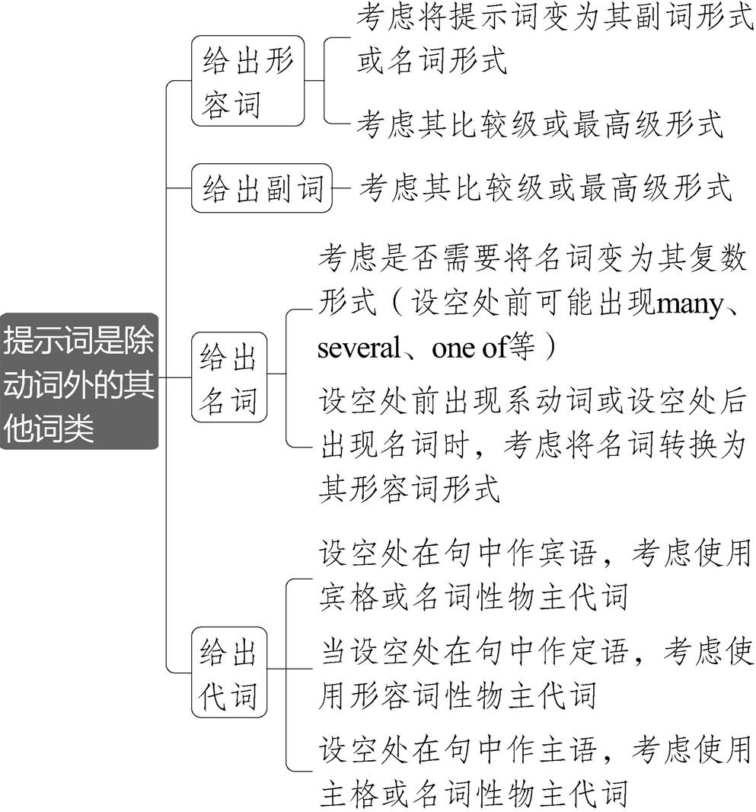
2.给出形容词、副词、名词或代词

Slide 12
(1)给出形容词或副词
当给出形容词或副词时,学生在做题时,可以参考以下步骤和方法:
第一步:分析结构,确定设空处在句子中是否作状语,如果是,则填副词。
第二步:根据结构和语境确定是填比较级还是最高级。
例4 ①Soon Charlie made friends with Patrick and his stepsister Sara and they ______
(gradual) became best friends.
②The other frog went on jumping as hard as he could...He jumped even ______(hard) and
finally made himself out.
③The higher you stand, the ______(far) you will see.

Slide 13
解析 ①设空处作状语,修饰动词became,应用副词形式,gradual的副词形式为gradually。
②联系前句和even(更加)可知设空处应用比较级形式,故答案为harder。
③本题考查“The+比较级...,the+比较级...”结构,故设空处需用far的比较级形式,即far-
ther或further。
答案 ①gradually ②harder ③farther/further

Slide 14
(2)给出名词
例5 ①It's reported that a great many ______(zoo) will be built all over the country.
②If you're ______(luck) enough to have someone close to you who enjoys cooking, ask
them whether you can join in when it's possible.
解析 ①根据设空处前的关键词a great many可判断设空处应使用名词的复数形式
zoos。
②设空处前出现be动词,考虑填形容词,再根据设空处后的enough to have可以确定填形
容词lucky。
答案 ①zoos ②lucky

Slide 15
(3)给出代词
例6 Since people can't always eat out or cook for ______(they), they get takeout or order
delivery.
解析 句意:由于人们不能总是在外面吃饭和自己做饭,他们就买外带食物或叫外卖。
设空处在介词for后作宾语,且主语和宾语指的是相同的人,故用反身代词themselves。
答案 themselves

Slide 16
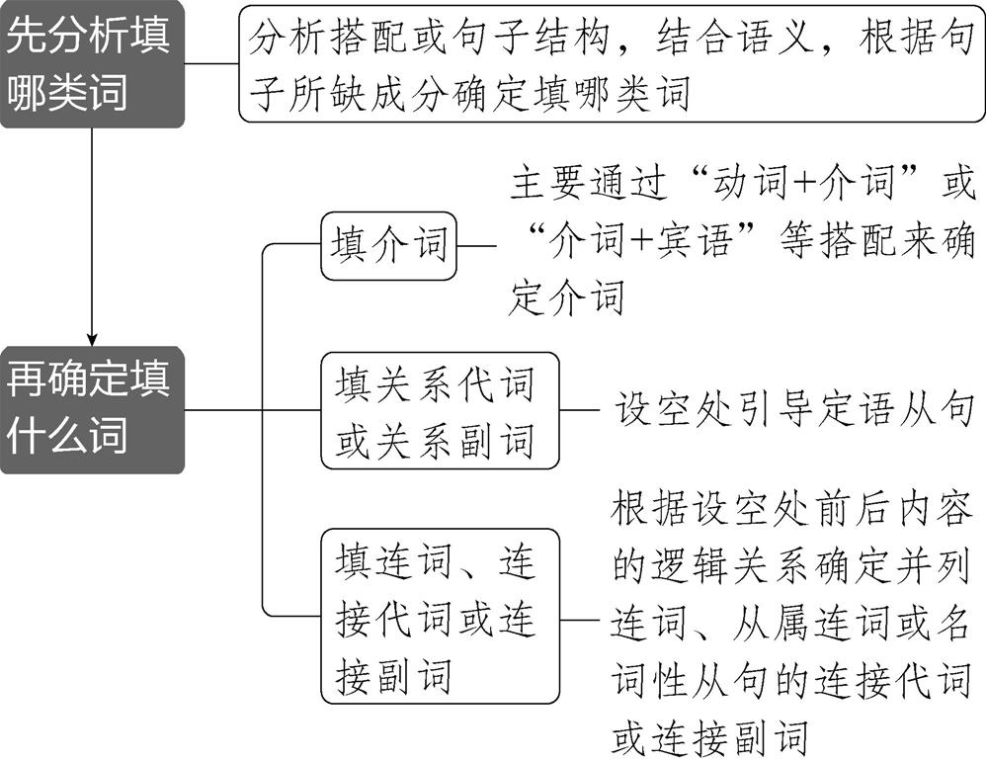
无提示词填空题
无提示词填空题需要学生在不给出提示词的情况下填出符合上下文逻辑、词
法、句法的单词,主要考查介词、并列连词、主从复合句、特殊句式等。

Slide 17
1.填介词
第一步:若设空处后是名词、代词、动名词或what引导的从句,且它们不作主语或表语,
很可能就是填介词。若设空处前是动词且设空处后为名词、动名词,设空处也可能填
介词构成动词短语。
第二步:根据具体的语境确定填哪个介词。
例7 ①The only reason why a man would sell his house ______a lower price would be
that he needed money badly.
②...who should have the honour of receiving me ______a guest in their house.

Slide 18
解析 ①分析句子结构可知,a lower price在句中不作主语,也不作动词的宾语,故应为
介词的宾语,表示价格时应用介词at。
②根据语境可知,他们把我“当作”客人来接待,所以此处填介词as。as表示“作为;当
作”。
答案 ①at ②as

Slide 19
2.填并列连词、关系代词、关系副词、连接代词、连接副词或从属连词
(1)并列连词(and、but、or、so等);
(2)定语从句考查关系代词(that、which、who、whom、whose等)或关系副词(when、
where、why等);
(3)名词性从句考查连接代词(which、who、whom、what等)、连接副词(when、
where、why、how等)或从属连词(that、if、whether等);
(4)状语从句考查表原因的从属连词(because、as等)、表让步的从属连词(though、al-
though等)、表条件的从属连词(if、unless等)、表时间的从属连词(when、while、as、
before、after、until、since等)、表结果的从属连词(so...that...、such...that...等)等。
第一步:分析句子结构。若句中有两个句子(即两个主谓结构),且两句之间没有句号或
分号,也没有起连接作用的词,设空处一般考查并列连词或主从复合句。

Slide 20
第二步:根据两句之间的意义、逻辑关系或句式来确定是并列复合句还是某种主从复
合句。
第三步:若是主从复合句,要根据从句的特点并结合引导词的意义和作用来确定具体的
引导词。
例8 ①I wanted to see as much of the city as possible in the two days ______I was to re-
turn to Guangzhou.
②My friends walked me to the bus stop and waited with me ______the bus arrived.
③Behind him were other people to ______he was trying to talk.

Slide 21
解析 ①I wanted to...是一个句子,I was to return...也是一个句子,且这两个句子之间没
有起连接作用的词,也没有分号或句号,故可判断设空处填并列连词或从句引导词;根据
语境和两句之间的逻辑关系可知,“参观这个城市尽可能多的地方”应是在“返回广
州”之前,故填before。
②由两句之间的逻辑关系可知,此处表示“和我一起等着直到公共汽车来”,故填until
或till,引导时间状语从句。
③分析句子结构可知此处应填一个定语从句的关系词,先行词是people,关系词指
“人”且作介词to的宾语,故应选用关系代词whom。
答案 ①before ②until/till ③whom

